Slide 1





Развитие профессиональной образовательной организации
ГАПОУ «Казанский энергетический колледж»
Антоненко Татьяна Александровна
Заместитель директора по НМР

Slide 2
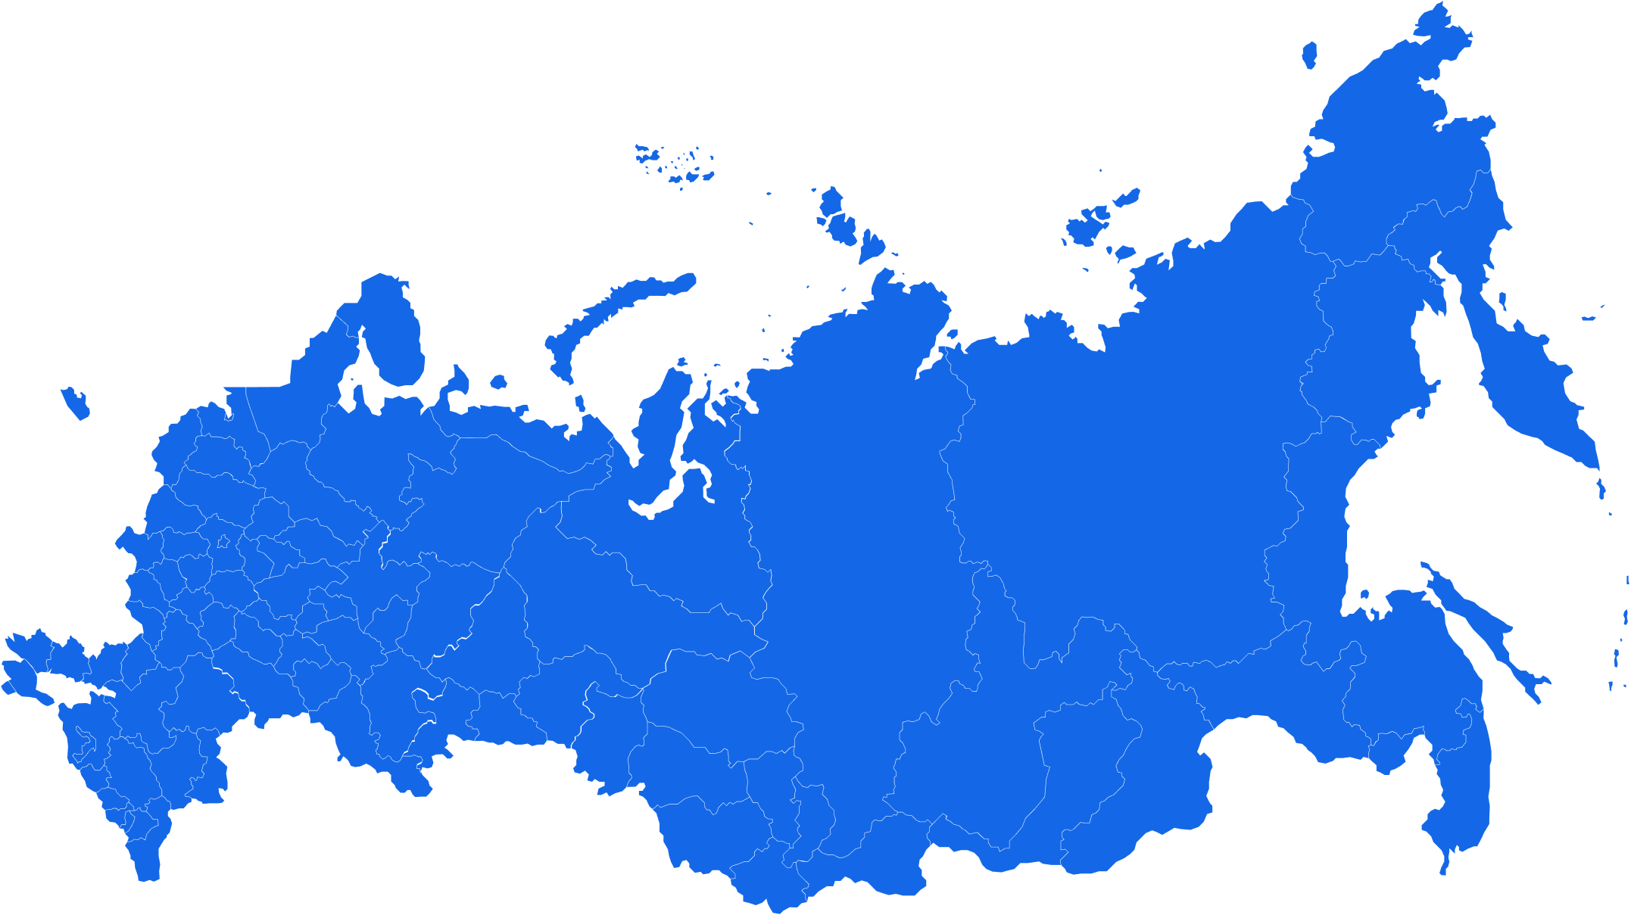
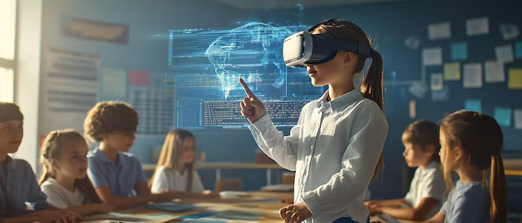
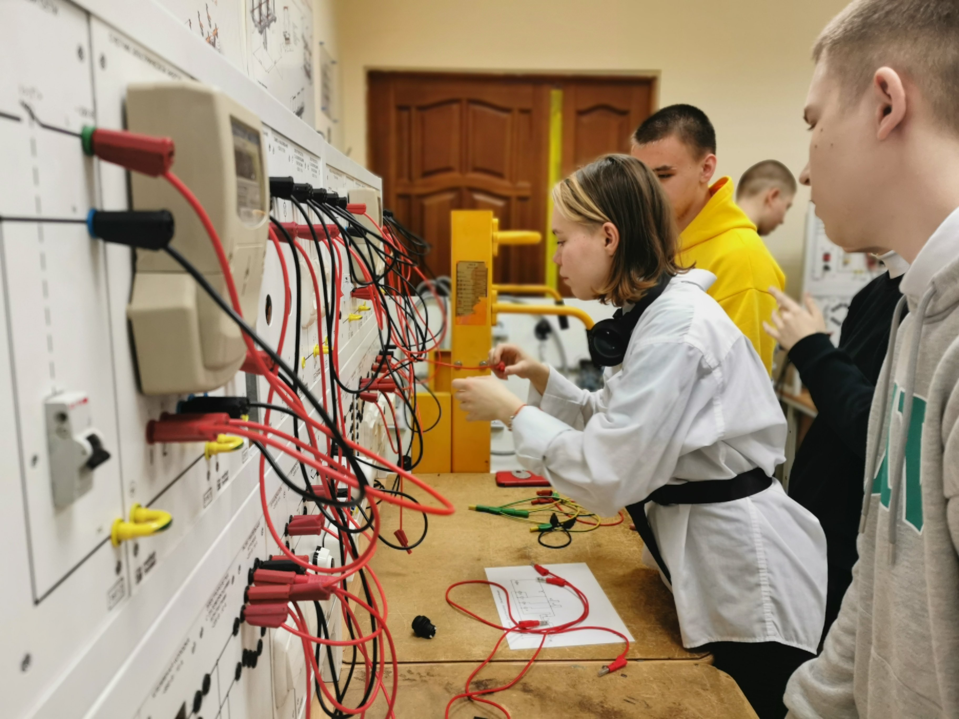
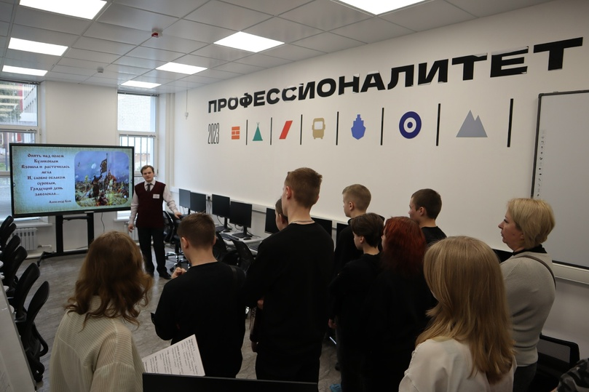
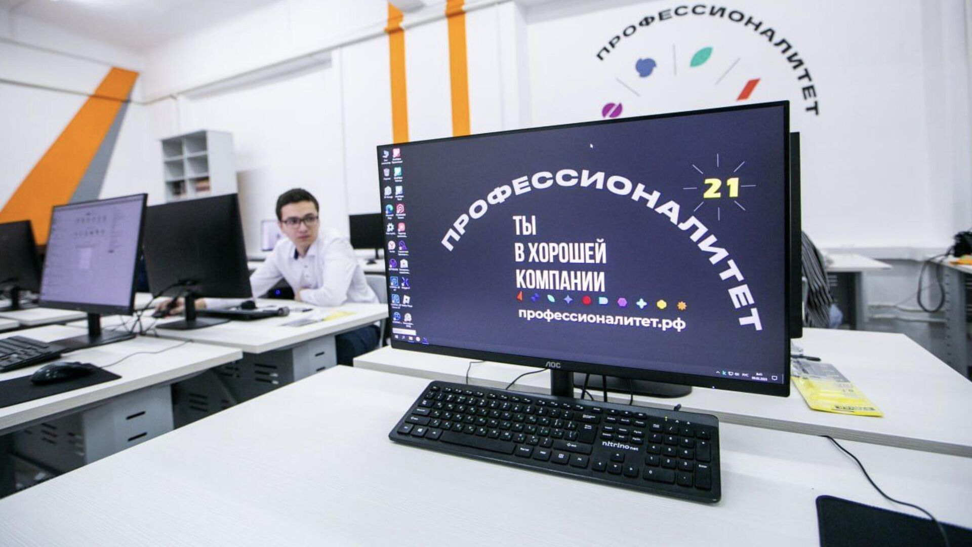
Текущая ситуация
Ключевые тренды развития образования в Российской Федерации
2

Slide 3
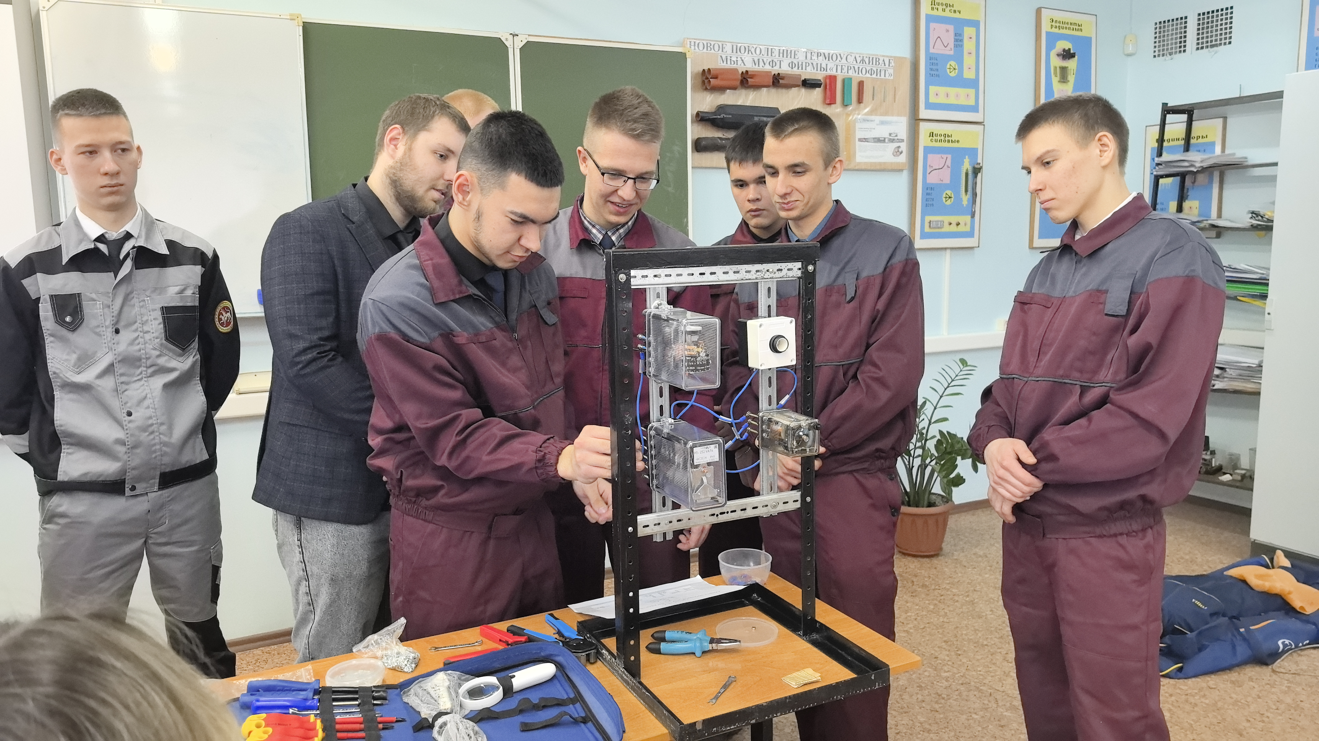

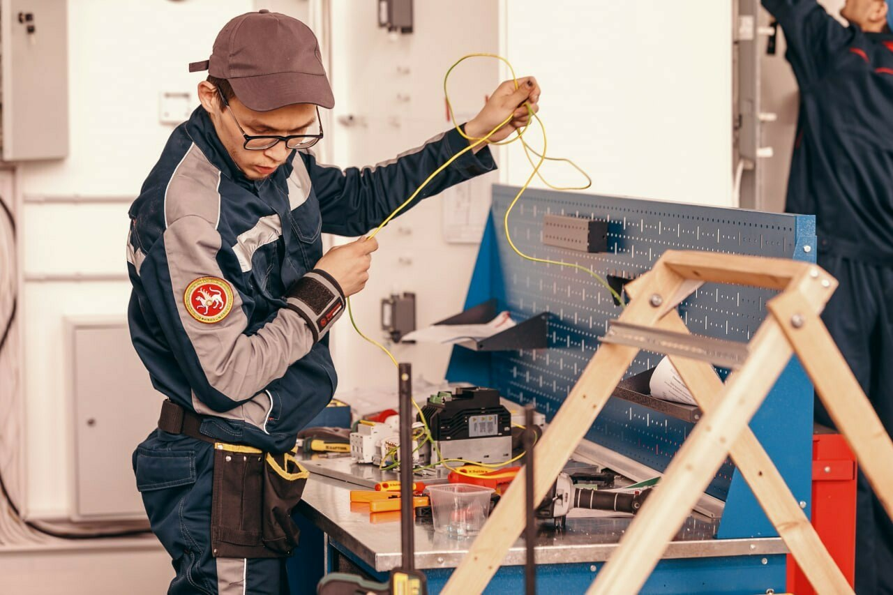
Тренды развития системы образования в Республике Татарстан
Текущая ситуация
В Республике Татарстан функционирует 100 профессиональных образовательных организаций
В Республике Татарстан функционирует
100 профессиональных
образовательных организаций
2

Slide 4
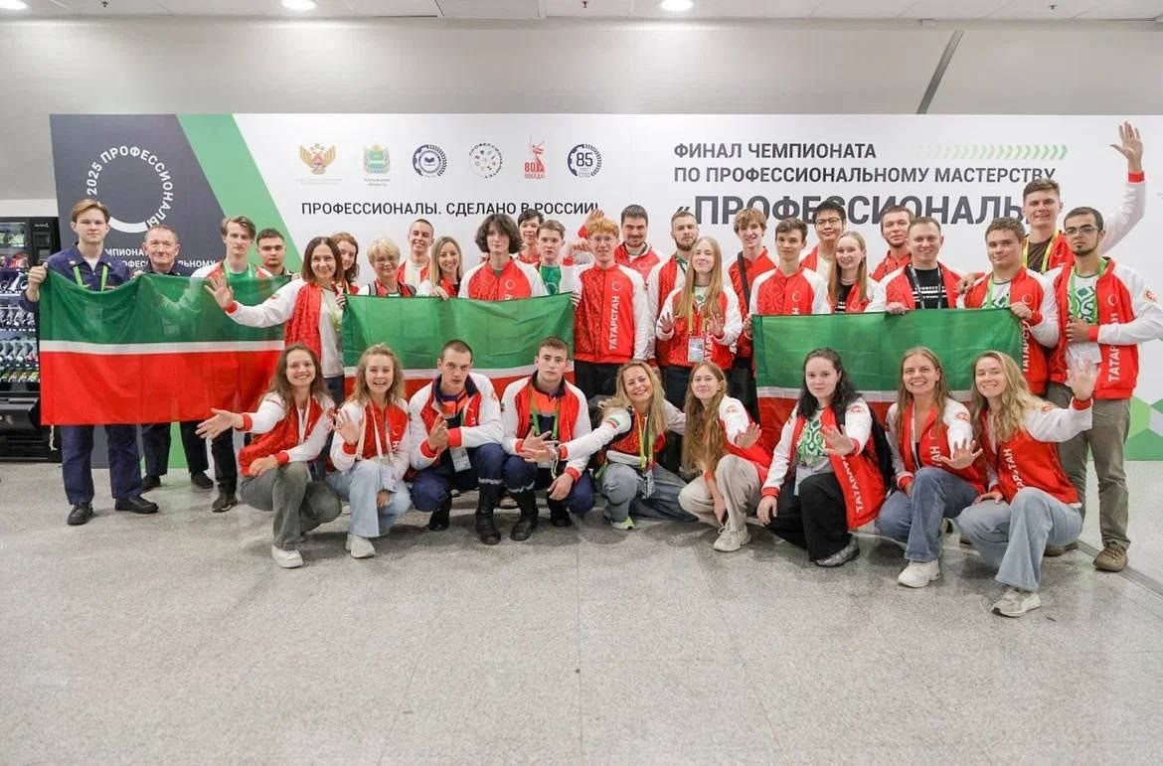
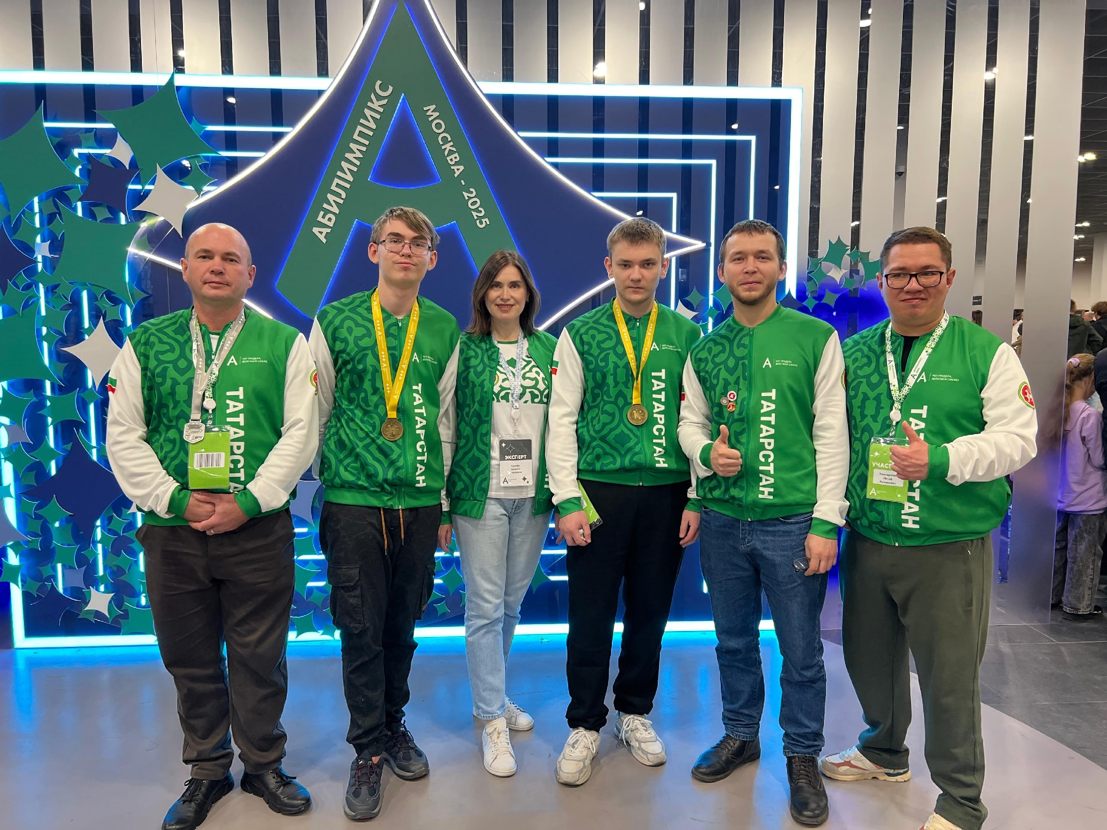
Текущая ситуация
ЧЕМПИОНАТНОЕ ДВИЖЕНИЕ
2

Slide 5
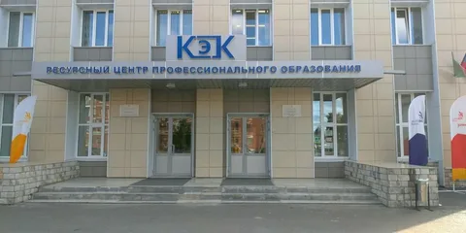
Текущая ситуация
Развитие ГАПОУ «Казанский энергетический колледж»
Компетенции: «Электромонтаж», «Интеллектуальные системы учета электроэнергии», «Обслуживание и ремонт оборудования релейной защиты и автоматики», «Электрослесарь подземный», «Системы умного дома», «Релейная защита и автоматизация электроэнергетических систем», «Разборка и сборка беспилотных летательных аппаратов (БПЛА)»
Специальности и профессии:
Электрические станции, их релейная защита и автоматизация.
Электроснабжение.
Тепловые электрические станции.
Электромонтер по ремонту и обслуживанию электрооборудования.
Электромонтажник электрических сетей и электрооборудования.
2

Slide 6
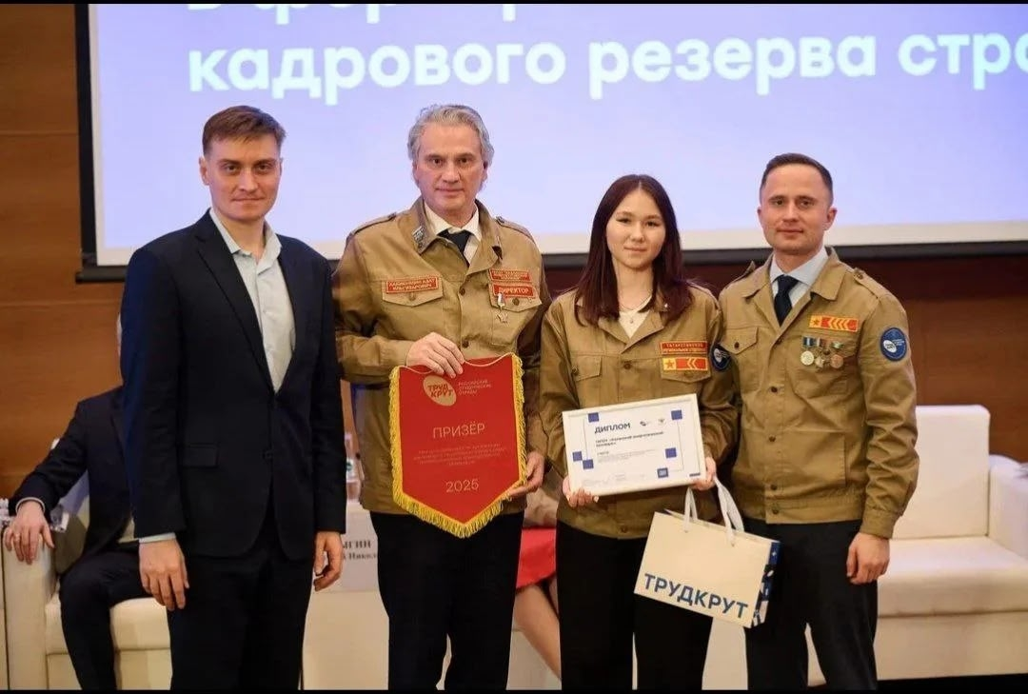
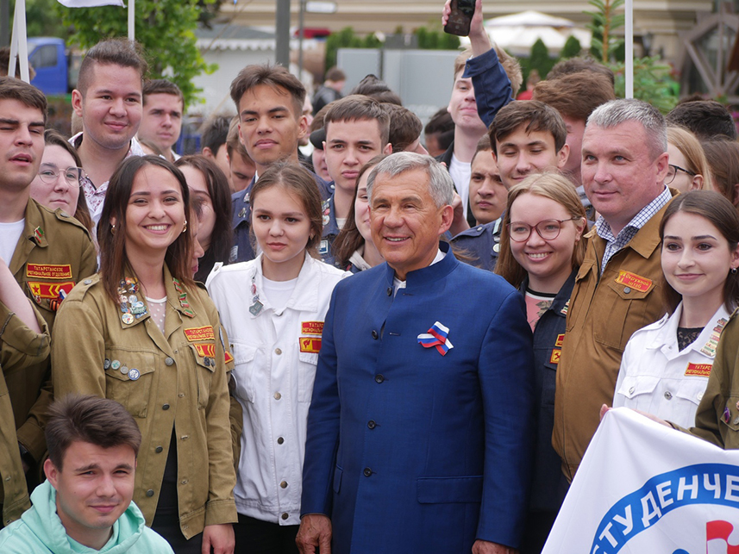
Взаимодействие с ТРО МООО «Российские студенческие отряды»
Текущая ситуация
2

Slide 7
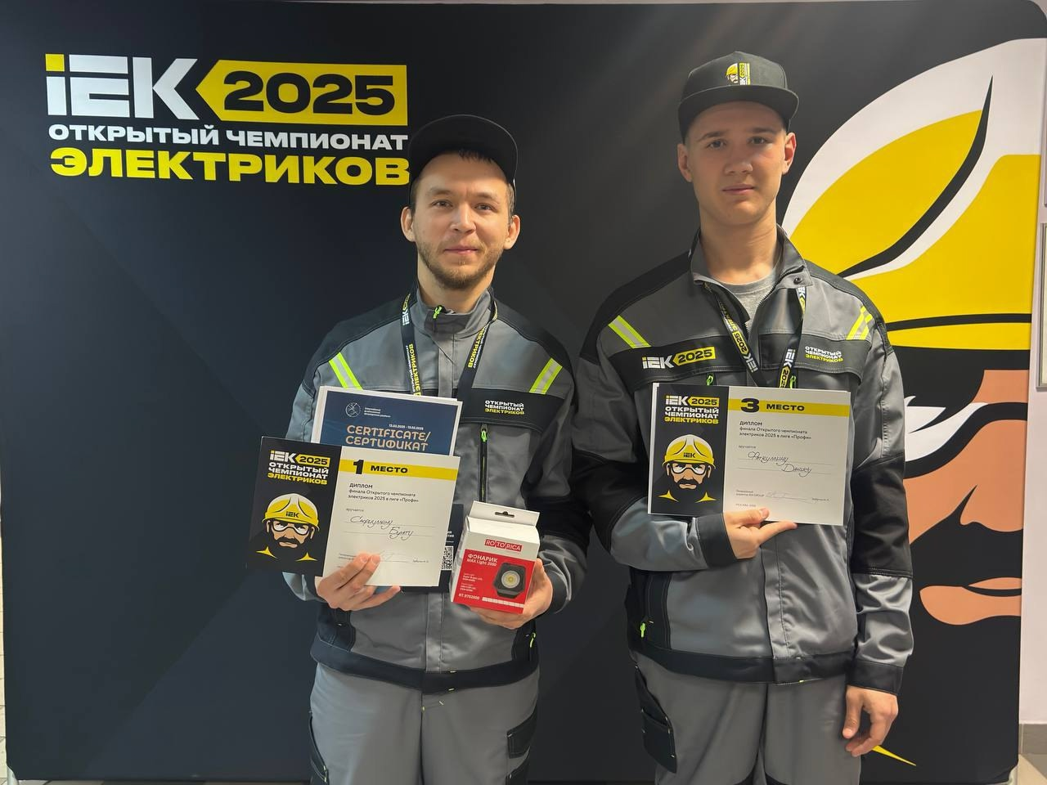
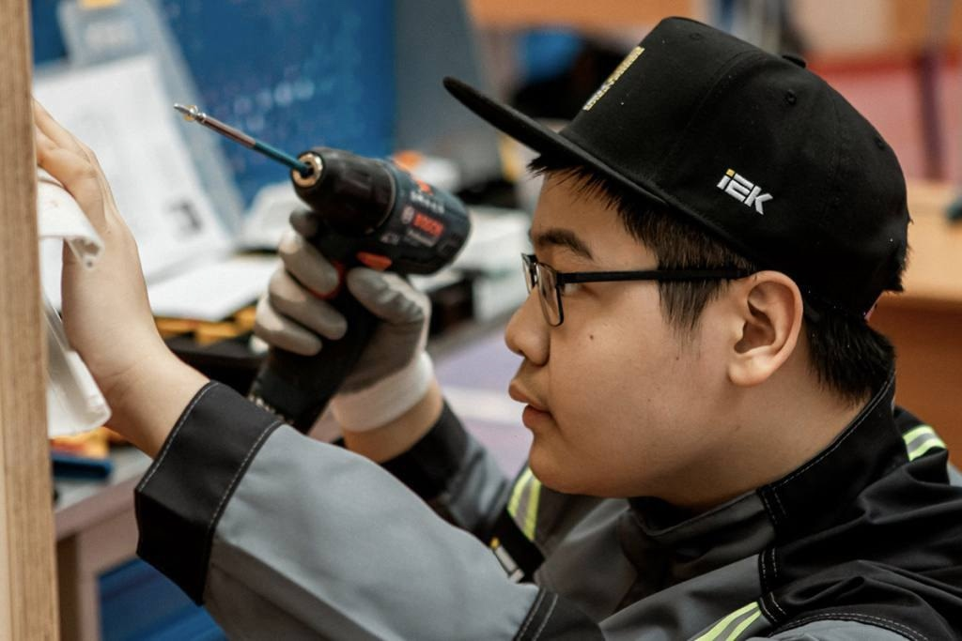
Чемпионат IEK
Текущая ситуация
2

Slide 8
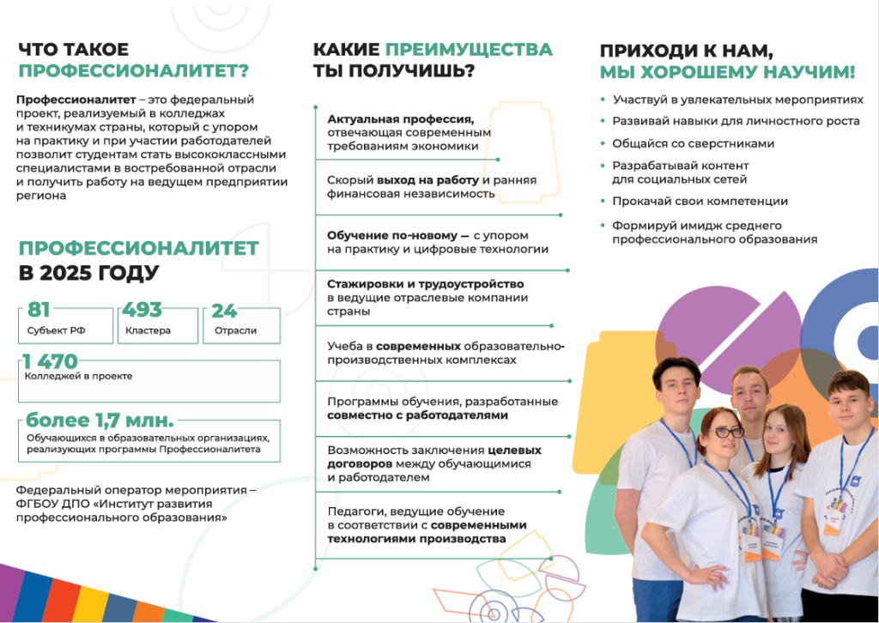
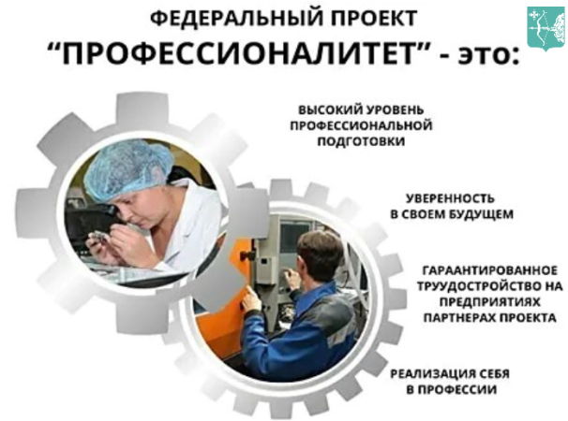
Текущая ситуация
ФЕДЕРАЛЬНЫЙ ПРОЕКТ «ПРОФЕССИОНАЛИТЕТ»
Миссия кластера: создание условий для подготовки высококвалифицированных рабочих и специалистов среднего звена, адаптированных к практической деятельности в современных условиях, путем обновления содержания и технологий обучения, развития их практической направленности, а также модернизации образовательной инфраструктуры и повышении эффективности кадрового потенциала предприятий ТЭК
2

Slide 9
Текущая ситуация
Спасибо за внимание!
6

